Slide 1
BULLISMO E CYBERBULLISMO
By Agata Castellano, Giorgia Pratella, Beatrice Pagani, Thauany Maciel e Vittoria Domenicali.

Slide 2

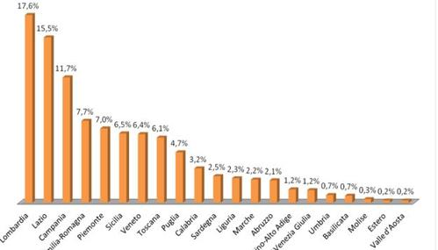
IL TELEFONO AZZURRO
Il telefono azzurro è una associazione nata nel 1987 per difendere i diritti dell’infanzia
Il telefono azzurro può essere contattato da chiunque tramite chat o telefonata. Rispondono degli esperti specializzati nel campo della psicologia.
www.azzurro.it

Slide 3
Bullismo
Esistono 4 tipi di bullismo
CYBERBULLISMO
È quella forma di
Bullismo in cui si
Offende una persona
Attraverso i social
network.
DIRETTO
Quando una persona
viene offesa
verbalmente in modo
diretto
FISICO
In pratica è quello
diretto, ma
si passa dalle
offese verbali
alla violenza fisica
INDIRETTO
quando uno ti offende
Attraverso una
Piattaforma e non
direttamente

Slide 4








Social network
YouTube
Instagram
Musical.ly
Snapchat
Twitter
21 buttons
Facebook
Tumblr

Slide 5


LA SICUREZZA IN INTERNET
È molto importante navigare con sicurezza in internet, come per esempio quando si utilizzano dei social è opportuno avere dei profili privati o comunque non comunicare mai le proprie informazioni personali (come il numero di telefono, il proprio cognome e nome e il luogo in cui si abita). Un’altra cosa importante di quando si viaggia in rete è non dare confidenza agli sconosciuti, anche se sembrano persone affidabili o amici, perché se possiedono i tuoi dati personali potrebbero usufruirne in cattivo modo.

Slide 6


WEB REPUTATION
D’altra parte, però, è molto importante anche il nostro comportamento in rete.
La web reputation, infatti, è la reputazione che ci creiamo sui nostri profili social.
Se si pubblicano foto o video inappropriati e successivamente si cancellano,
potrebbero essere rintracciabili in futuro compromettendo la nostra reputazione
anche sul lavoro.

Slide 7
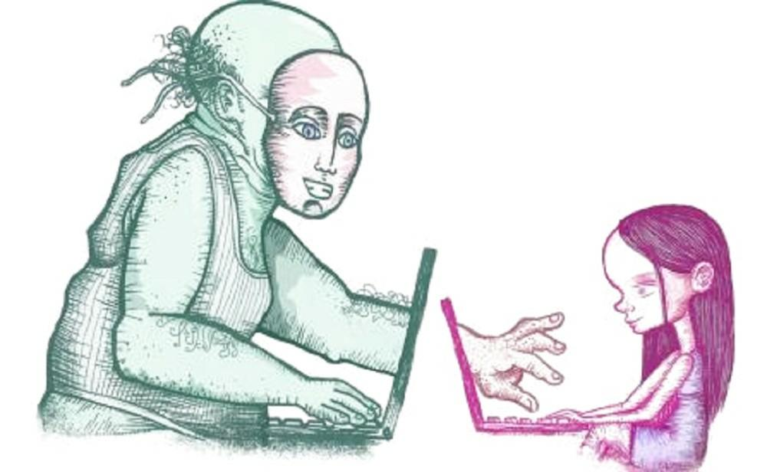

L’ adescamento
L’ adescamento consiste nell’illudere un ragazzo o una ragazza fingendo di essere
un’altra persona.
Solitamente chi compie questo “atto” è una persona adulta chiamata adescatore.
L’adescatore cerca di stringere un rapporto di fiducia con la sua vittima, gli chiede informazioni personali e foto, successivamente richiede un incontro.

Slide 8
Video

Slide 9


SEXTING
Il sexting è l’azione di postare o inviare messaggi, video o foto a sfondo sessuali.
IL SEXTING E’ UN REATO

